Slide 1


Prêt à dépenser
« Modèle de scoring »

Slide 2
Sommaire
Contexte
Présentation du jeu de données
Traitement du jeu de données
Modèlisation
Explication du modèles
Conclusion

Slide 3

Contexte

Slide 4
Contexte
Crédit à la consommation
Facilement interprétable
Importance des variables

Slide 5

Présentation du jeu de données

Slide 6
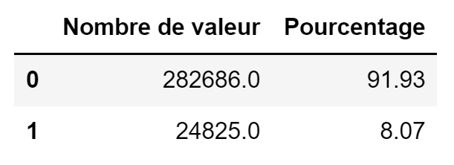
Analyse de la forme
307511 Lignes et 122 colonnes
Répartition « Target » désequilibrée

Slide 7
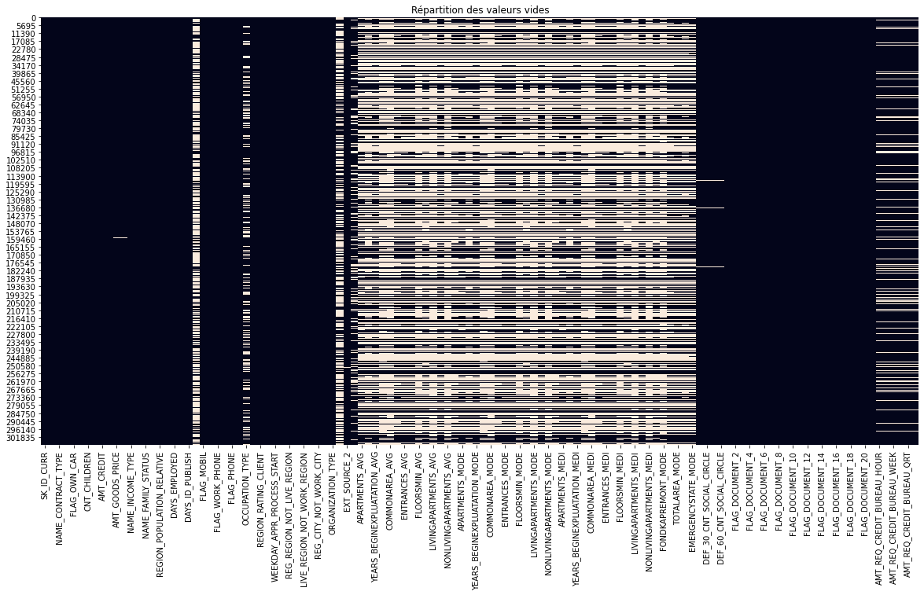
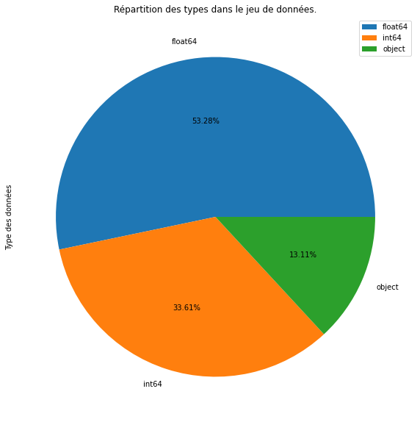
Analyse de la forme (suite)
Répartitions des valeurs vide
Répartition des types de données

Slide 8
Analyse de fond

Slide 9

Traitement du jeu de données

Slide 12

Modèlisation

Slide 15

Explication du modèle

Slide 18

Conclusion

Slide 20

Merci de votre attention, avez-vous des question ?

